Slide 1
Ralf Armbruster
Stand der der Digitalen Bildungsplattform
13. Oktober 2020

Slide 2
Kennzahlen 2018/2019 für Baden-Württemberg
Schulen: 4.600
Klassen: 67.000
Lehrkräfte: 140.000
Schüler/-innen: 1.500.000
Von der Umsetzung des Digitalpakts Schule sind
4 von 10 Personen
in Baden-Württemberg unmittelbar oder mittelbar betroffen

Slide 3
Die Herausforderungen sind:
Die Vielzahl der Beteiligten mit ihren jeweiligen Ansprüchen
Fehlende Nachhaltigkeit der Finanzierung
Fehlende gesetzliche Grundlagen, z.B. Verankerung im Schulgesetz
Hohe Anforderungen an Informationssicherheit, Datenschutz und Barrierefreiheit
Hohe Komplexität durch die hohe Zahl der Nutzerinnen und Nutzer

Slide 4
Die Beteiligten
Bund | Personalvertretungen
Land | Elternvertretungen
Regierungspräsidien | Schülervertretungen
Landkreise + Städte | Datenschutzbeauftragte
Schulen | Informationssicherheitsbeauftragte
Lehrkräfte | Kommunale Rechenzentren
u.v.a.m

Slide 5
Informations-sicherheit
Personalver-tretungsrecht
Datenschutz
Interessen-abwägung
Wirtschaftlich-keit
Vergaberecht
Usability
Barrierefreiheit

Slide 6
Digitale Bildungsplattform
Module und Bausteine
1
2
3
Unterricht und Lernen
Sichere Kommunikation
Persönlicher Arbeitsplatz
Lernmanagement-systeme  (1/2)
Bildungsmedien-infrastruktur
Barrierefreiheit
…
E-Mail für Lehr-kräfte
Messenger 
Bürokommunikation:
Textverarbeitung
Tabellenkalk.
Präsentation
Kollaboration
Datenspeicher
Identitätsmanagement (IdM)
Lösungen über Internet:
Browserbasiert und geräteunabhängig

Slide 7
Projektphasen der Digitalen Bildungsplattform
Phase 1
Phase 2
Phase 3
Bereitstellung von Basiskomponenten
Zeitraum: 04/2019 – Herbst 2020
Konsolidierung und Bündelung bis zur Plattform
Zeitraum: Ende 2020 – Herbst 2021
Optimierung, Ausbau und weitere Konsolidierung
Zeitraum: Ende 2021 – Frühjahr 2023
Lernmanagementsystem / E-Mail / Messenger / Speicher
Berechtigungsverwaltung / SingleSignOn / Regelbetrieb
Inklusion / Anbindung Mediendatenbanken / …

Slide 8
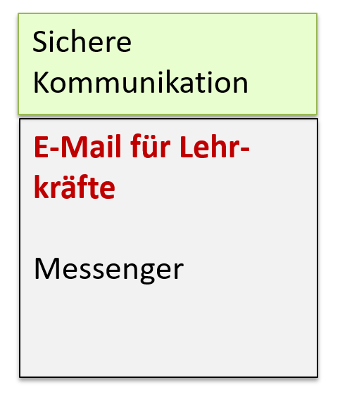
Aktuelle Anforderung:
Bereitstellung der dienstlichen E-Mail für Lehrkräfte
vorname.name@bw.schule

Slide 9
Digitale Bildungsplattform
Microsoft 365-Bestandteile
1
2
3
Unterricht und Lernen
Sichere Kommunikation
Persönlicher Arbeitsplatz
Lernmanagement-systeme
Bildungsmedien-infrastruktur
Barrierefreiheit
…
E-Mail für Lehr-kräfte
Messenger
Bürokommunikation:
Textverarbeitung
Tabellenkalk.
Präsentation
Kollaboration
Datenspeicher
Identitätsmanagement (IdM)
Lösungen über Internet:
Browserbasiert und geräteunabhängig

Slide 10
Über die DBP verfügbaren MS Office 365 Bausteine
Dienst
Funktion
Serverstandort
Outlook
100 GB E-Mail-Postfach
Deutschland
OneDrive
Dateiablage 1 TB
Deutschland
Word
Textverarbeitung
Deutschland
PowerPoint
Präsentation
Deutschland
Excel
Tabellenkalkulation
Deutschland
OneNote
Notizbuch
Deutschland
Teams
Videokonferenz
Kooperation / Chat
Deutschland

